Slide 1


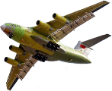
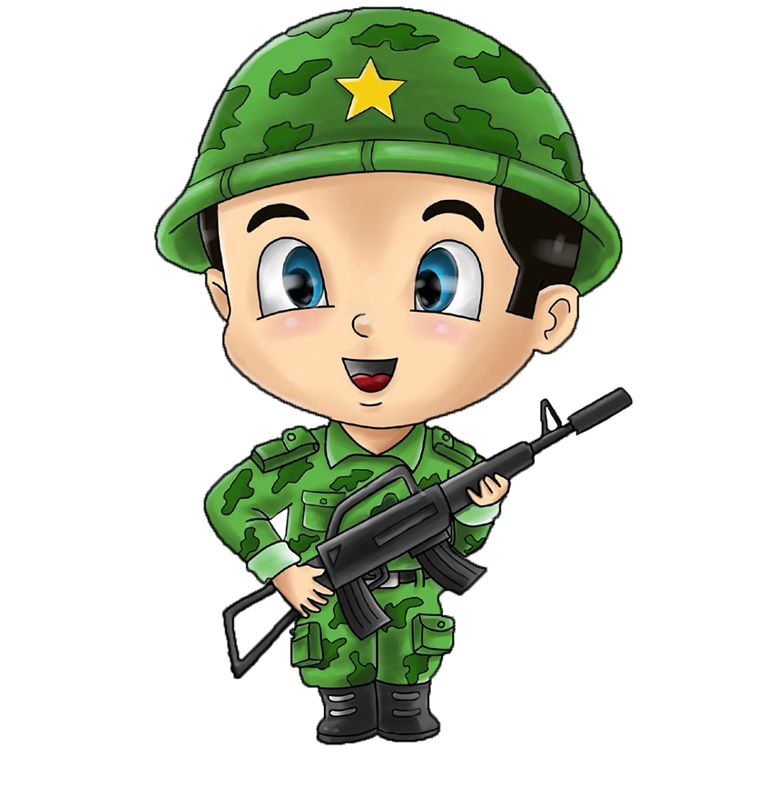






KHỞI ĐỘNG

Slide 2
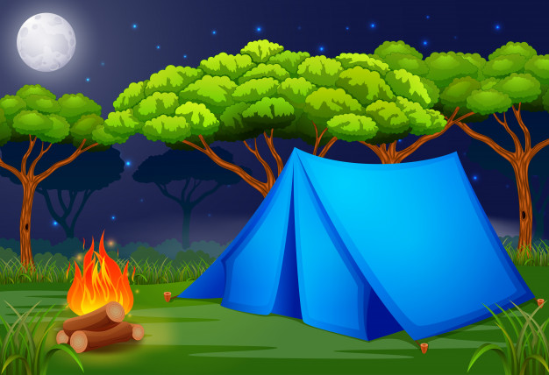



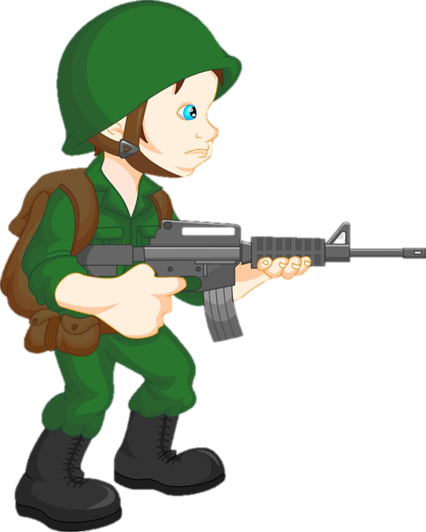
GIÚP CHÚ BỘ ĐỘI HÀNH QUÂN

Slide 3
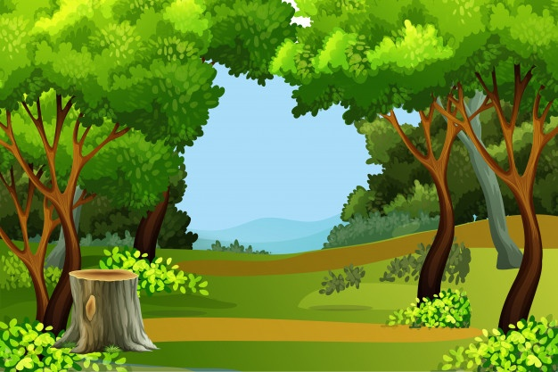
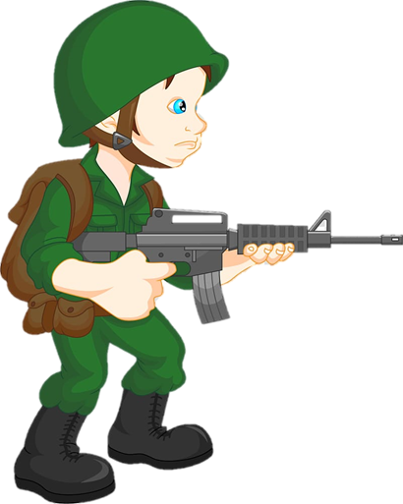

Slide 4



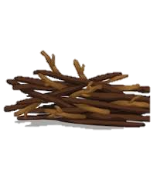



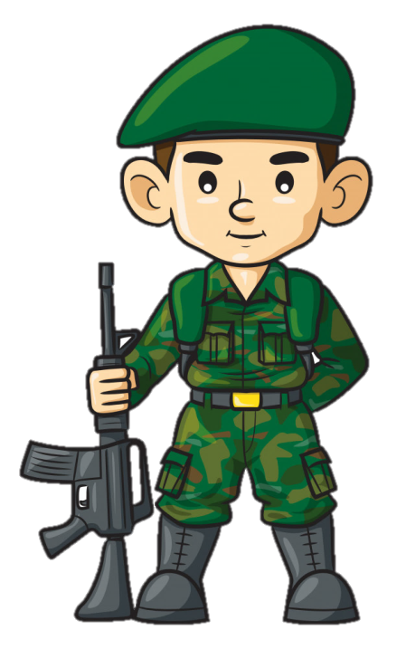


Trời đã tối rồi, các chú bộ đội đang đi hành quân cần phải có chỗ dừng chân nghỉ ngơi. Các em hãy giúp các chú bộ đội có lều, củi, lửa, nước uống bằng cách là các em hãy trả lời đúng 4 câu hỏi.
1
2
3
4

Slide 5
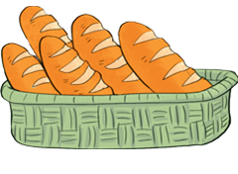

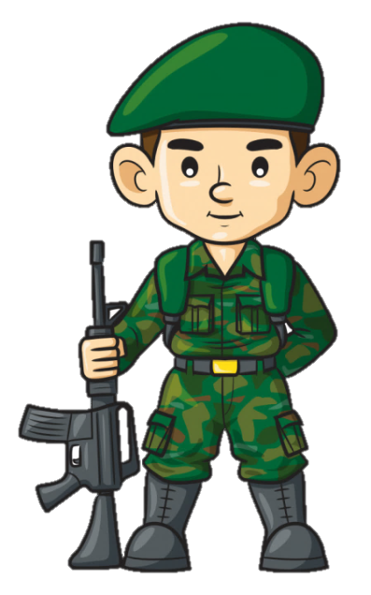

Số?
A. 4
B. 5
1
4
2
5
10
9
7
3
0
8
6
C. 6

Slide 6

Số?
A. 5
1
B.4
4
2
5
10
9
7
3
0
8
6
C.3

Slide 7

Số?
A. 3
1
B. 1
4
2
5
10
9
7
3
0
8
6
C. 2

Slide 8

Số?
A. 2
1
B. 3
4
2
5
10
9
7
3
0
8
6
C. 1

Slide 9

(Tiết 2)

Slide 10




Slide 11
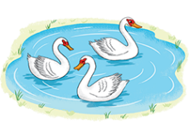
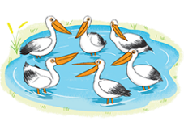
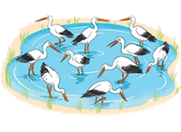
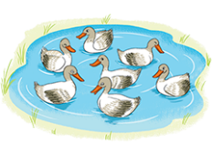
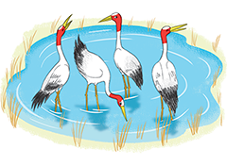
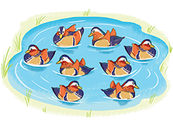
Số?
1

Slide 12

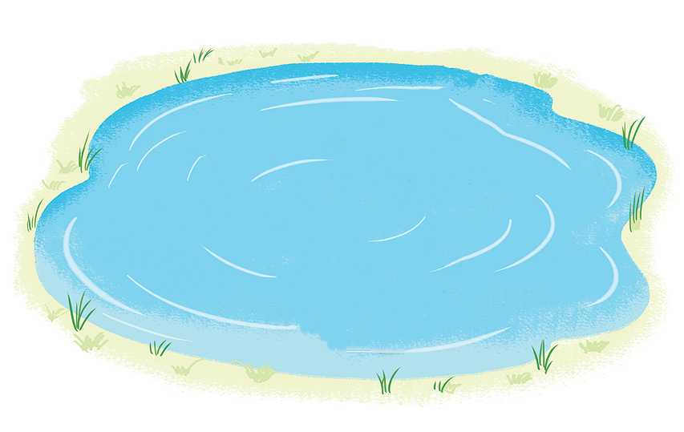



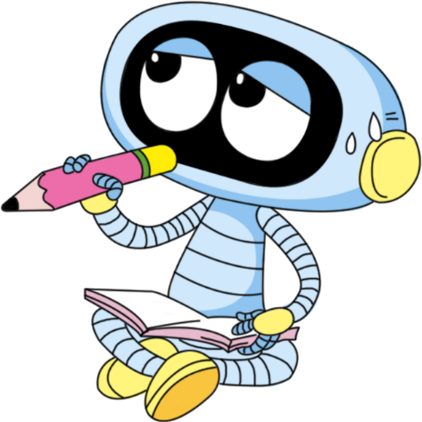
Đố các bạn có bao nhiêu con vật trong hình?
3
?

Slide 13




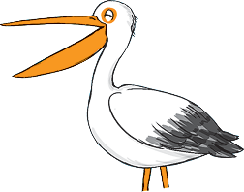

Đố các bạn có bao nhiêu con vật trong hình?
?
6

Slide 14


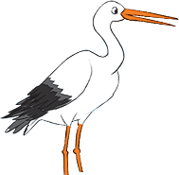




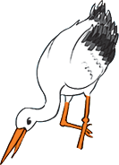
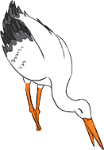


Đố các bạn có bao nhiêu con vật trong hình?
?
10

Slide 15
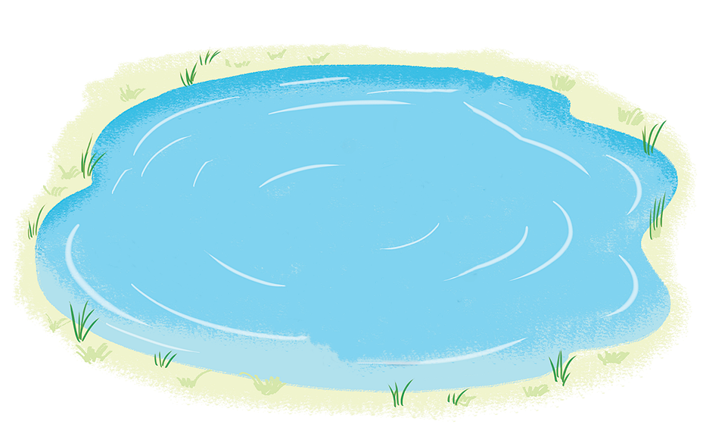






Đố các bạn có bao nhiêu con vật trong hình?
7
?

Slide 16


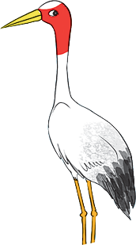

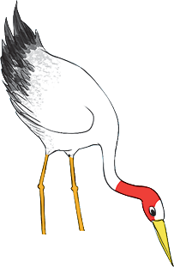
Đố các bạn có bao nhiêu con vật trong hình?
?
4

Slide 17





Đố các bạn có bao nhiêu con vật trong hình?
8
?

Slide 18
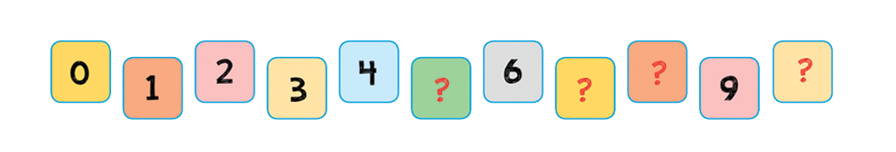




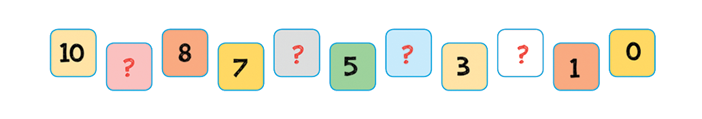




Số?
2
8
10
5
7
6
4
2
9

Slide 19

3
Có bao nhiêu con vật có 6 chân?
?
3

Slide 20
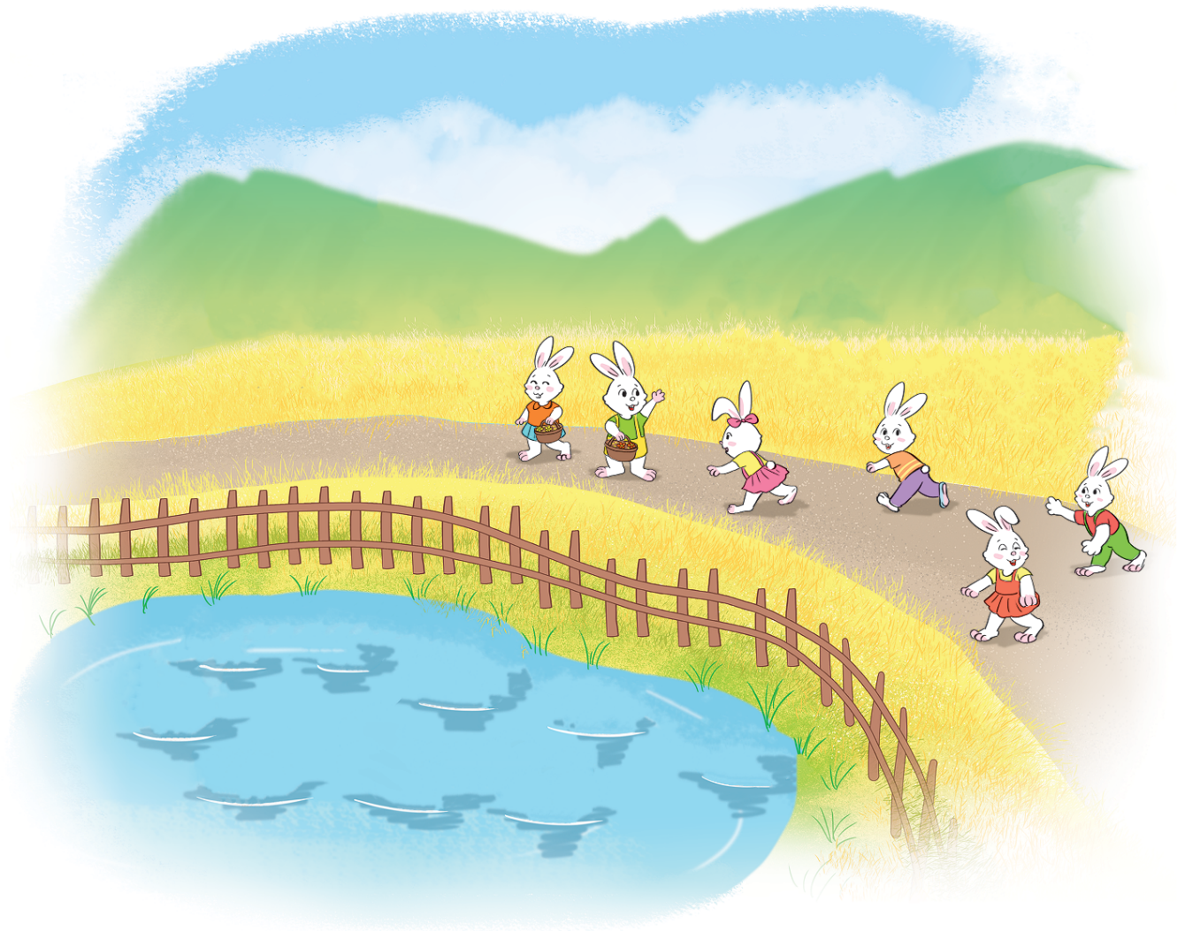


















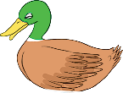



Số?
4
8
?
1
?
?
7
9
?
0
?

Slide 21


Slide 22


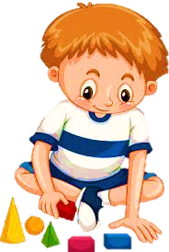

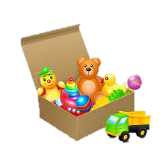



Mẹ tớ sắp về rồi, các bạn hãy cùng tớ dọn dẹp đồ chơi nhé!

Slide 23
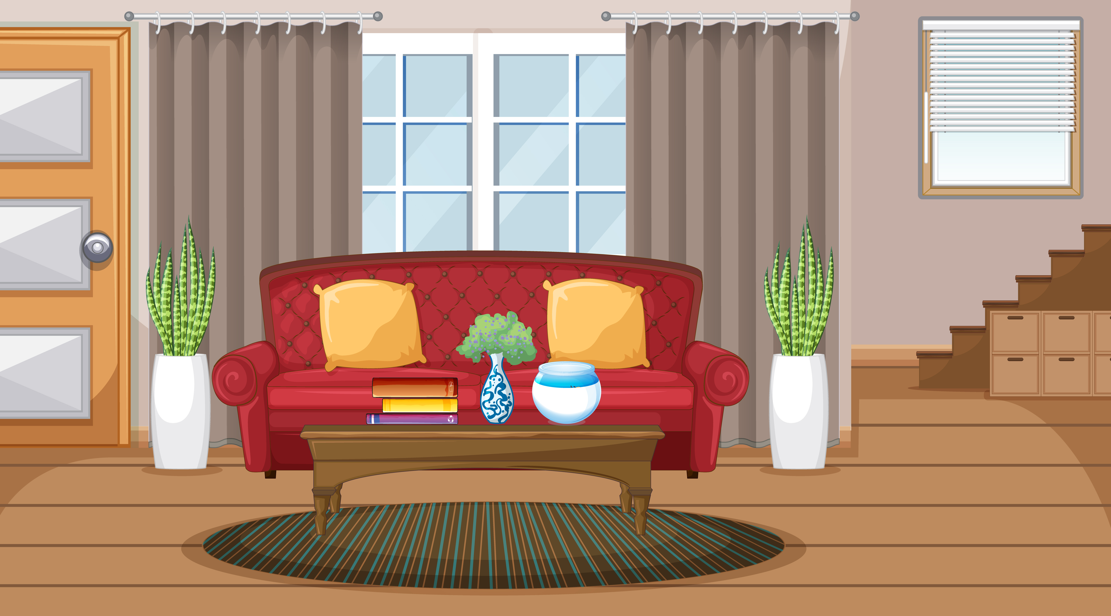
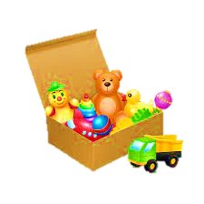

Các em hãy giúp bạn nhỏ dọn dẹp đồ chơi thật ngay ngắn và gọn gàng bằng cách trả lời đúng các câu hỏi nhé!
Notes:
Thầy cô chọn vào món đồ để đến câu hỏi tương ứng
Kick vào sọt để đến slide cuối cùng.

Slide 24






Số nào lớn nhất trong các số sau?
10
9
8
Notes:
Kick vào đáp án sẽ hiện kết quả.
Kick vào sọt rác để trở với slide câu hỏi

Slide 25
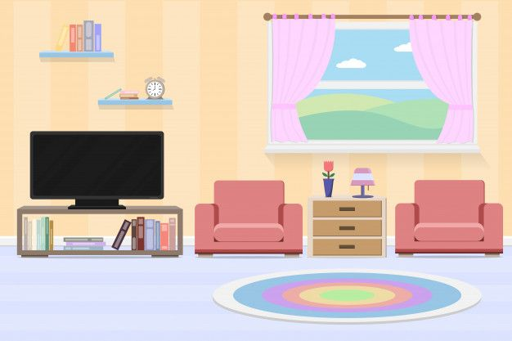
Số nào nhỏ hơn 9 nhưng lớn hơn 6?
10
5
8
Notes:
Kick vào đáp án sẽ hiện kết quả.
Kick vào sọt rác để trở về với slide câu hỏi

Slide 26
Số nào nhỏ nhất trong các số sau?
9
8
7
Notes:
Kick vào đáp án sẽ hiện kết quả.
Kick vào sọt rác để trở về với slide câu hỏi

Slide 27

- Ôn tập kiến thức đã học.
- Hoàn thành bài tập trong SBT.

Slide 28



